Slide 1
Pusimos a prueba
la defensa
EVALUACIÓN DE SEGURIDAD · RED TEAM
FinSegura S.A. — qué detecta, qué deja pasar y cómo cerrarlo
Andres · Horacio · Pablo — Equipo Red Team
Tarea 3 · 31/10/2026
Notes:
Presentación de 10 minutos. Somos el equipo Red Team: nos tocó atacar la infraestructura de defensa que construyó el Blue Team para una fintech ficticia, FinSegura. La pregunta que respondemos: ¿qué detecta esa defensa, qué deja pasar, y cómo se arregla?

Slide 2
Una fintech de préstamos y su muralla de defensa
QUÉ EVALUAMOS
App de préstamos
Firewall + 4 VLANs
Suricata (NIDS)
El activo a proteger: datos de clientes (DVWA + base de datos).
Segmenta la red: servidores, DMZ, usuarios y gestión separados.
Sensor de red: detecta escaneos y tráfico sospechoso.
Wazuh (SIEM + SOAR)
Keycloak
Cowrie (honeypot)
El cerebro: detecta, responde solo y avisa al SOC por mail.
Identidad de las consolas de administración (y su MFA).
Trampa: un SSH falso para atraer y registrar atacantes.
Nuestro objetivo: comprobar si esa defensa realmente detecta y responde a ataques reales — o solo en el papel.
Notes:
FinSegura es una fintech ficticia de préstamos online. El Blue Team armó toda esta infraestructura de defensa. Lo central es Wazuh, que hace de SIEM (junta todos los logs), de HIDS y de SOAR (responde automáticamente). Nosotros atacamos cada pieza para ver si la cadena detección-respuesta-aviso funciona de verdad.

Slide 3
Cómo atacamos
ALCANCE Y MÉTODO
Desde dónde
12
Atacante externo (internet), usuario interno comprometido (Kali en la VLAN de Usuarios) y las consolas por túnel seguro.
Con qué marco
objetivos de ataque definidos, los 12 cerrados
PTES, OWASP, MITRE ATT&CK y NIST SP 800-115.
Reglas de compromiso
Sin denegación de servicio real, sin exfiltrar datos y sin tocar las reglas de la defensa. Entorno de laboratorio aislado.
Notes:
Trabajamos sobre una copia del laboratorio en VirtualBox. Doce objetivos de ataque sacados de la letra. Atacamos desde tres posiciones distintas. Marco metodológico estándar. Y reglas de compromiso claras: nada destructivo, es una evaluación, no un sabotaje.

Slide 4
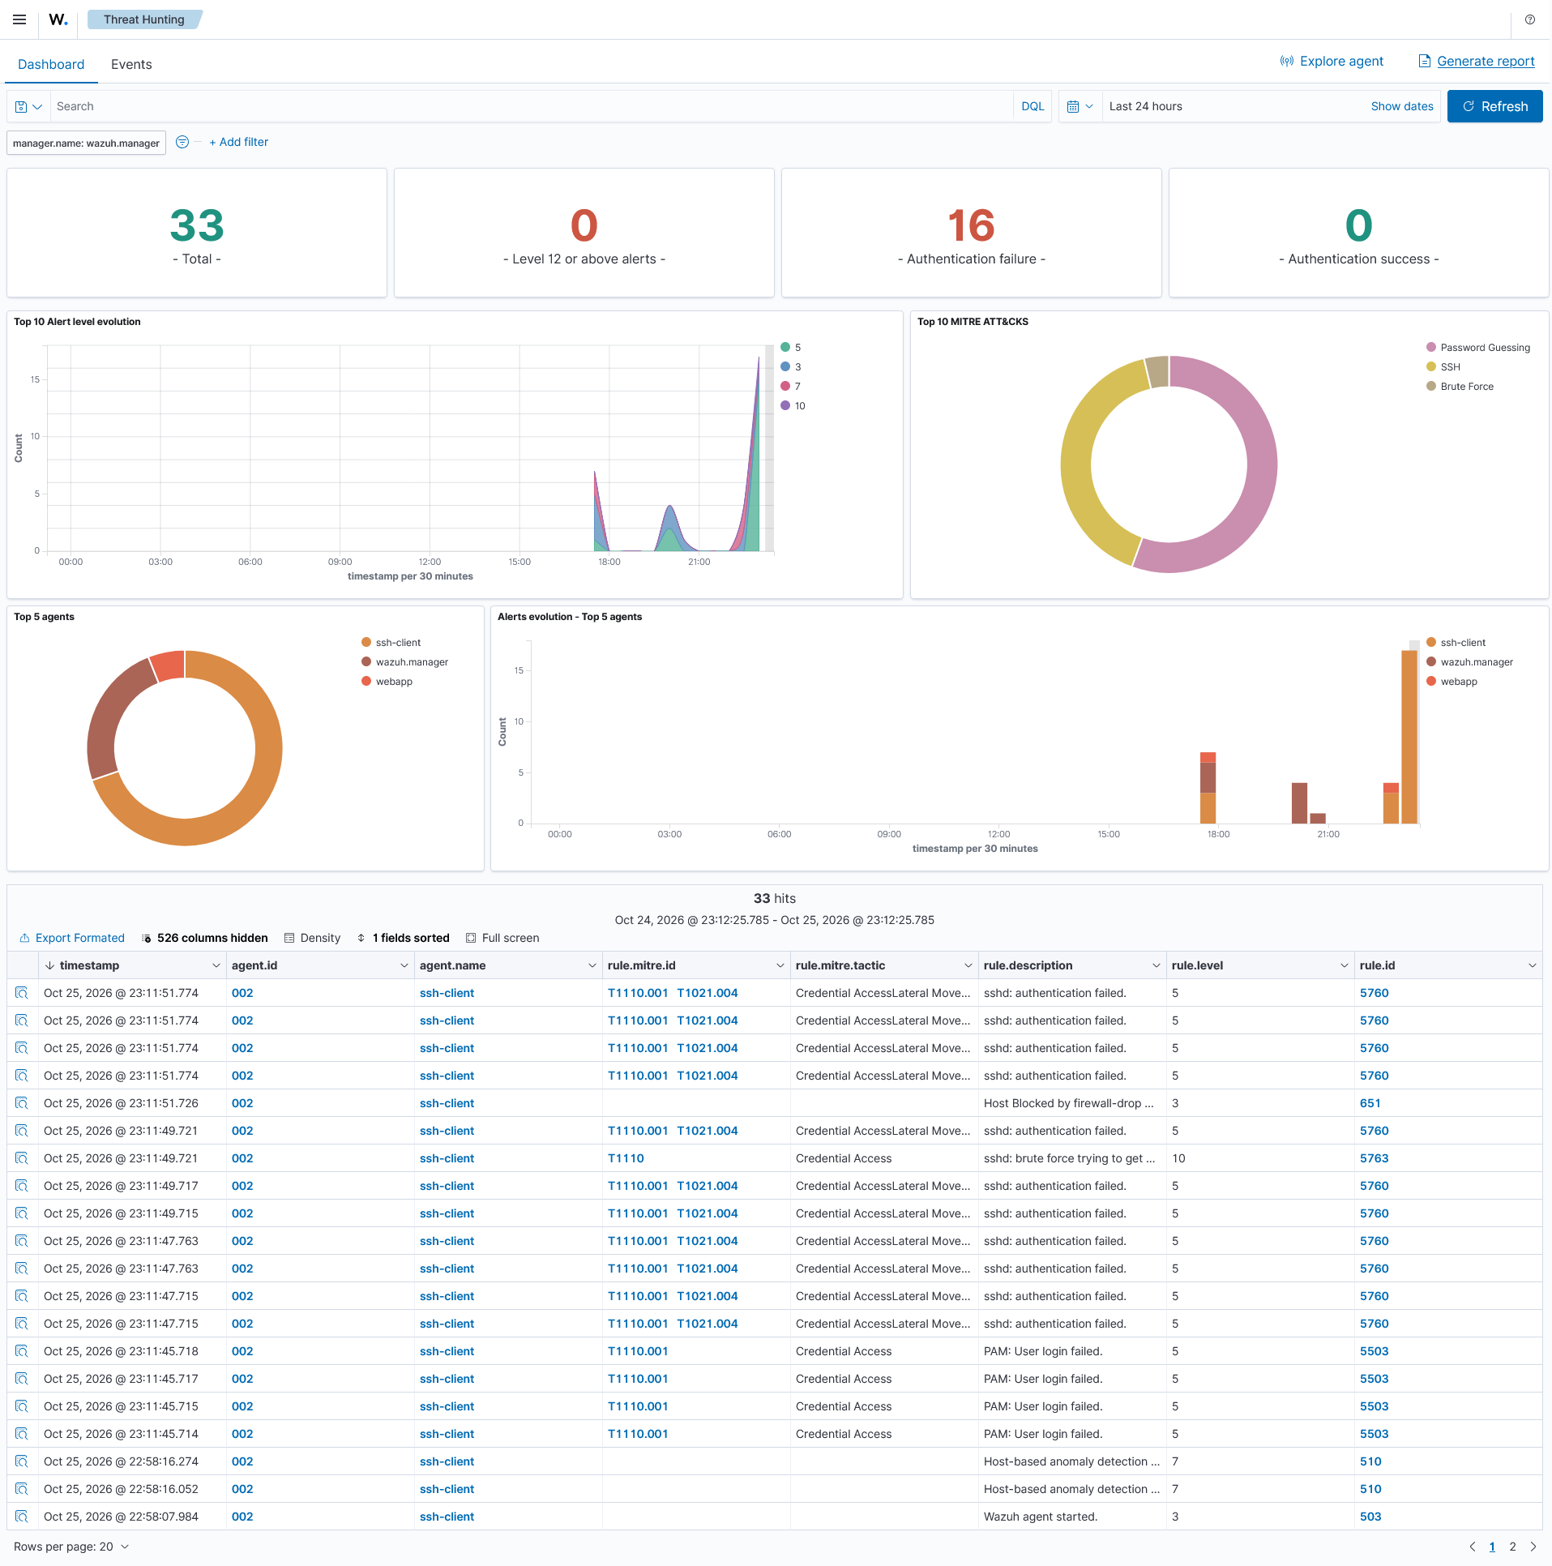

Fuerza bruta SSH
OBJETIVO RT-02 · CREDENTIAL ACCESS (MITRE T1110)
Objetivo
Adivinar la clave de un puesto por SSH y ver si la defensa reacciona.
Cómo lo hicimos
Fuerza bruta: muchos intentos de login SSH fallidos contra labuser@10.10.30.10:2222, desde Kali (10.10.30.100).
Qué pasó en el SIEM
Regla 5763 (nivel 10) en ~3 s → firewall-drop en ~3 s → mail al SOC en ~15 s.
Detectado, IP bloqueada sola y notificado. La cadena funcionó de punta a punta.
Notes:
Primer ejemplo, y es un acierto de la defensa. El objetivo era clásico: fuerza bruta SSH contra un puesto de usuario. Lanzamos la fuerza bruta desde Kali (muchos intentos de login fallidos). En el dashboard de Wazuh se ve todo: la escalera de intentos fallidos (regla 5760), la regla 5763 de nivel 10 que marca la fuerza bruta, y la 651 que es el bloqueo automático. En 3 segundos lo detecta, en otros 3 bloquea la IP con iptables, y a los 15 manda el mail. Del lado de Kali, el SSH siguiente ya da connection timed out. Esto es lo que queremos que haga una defensa.

Slide 5
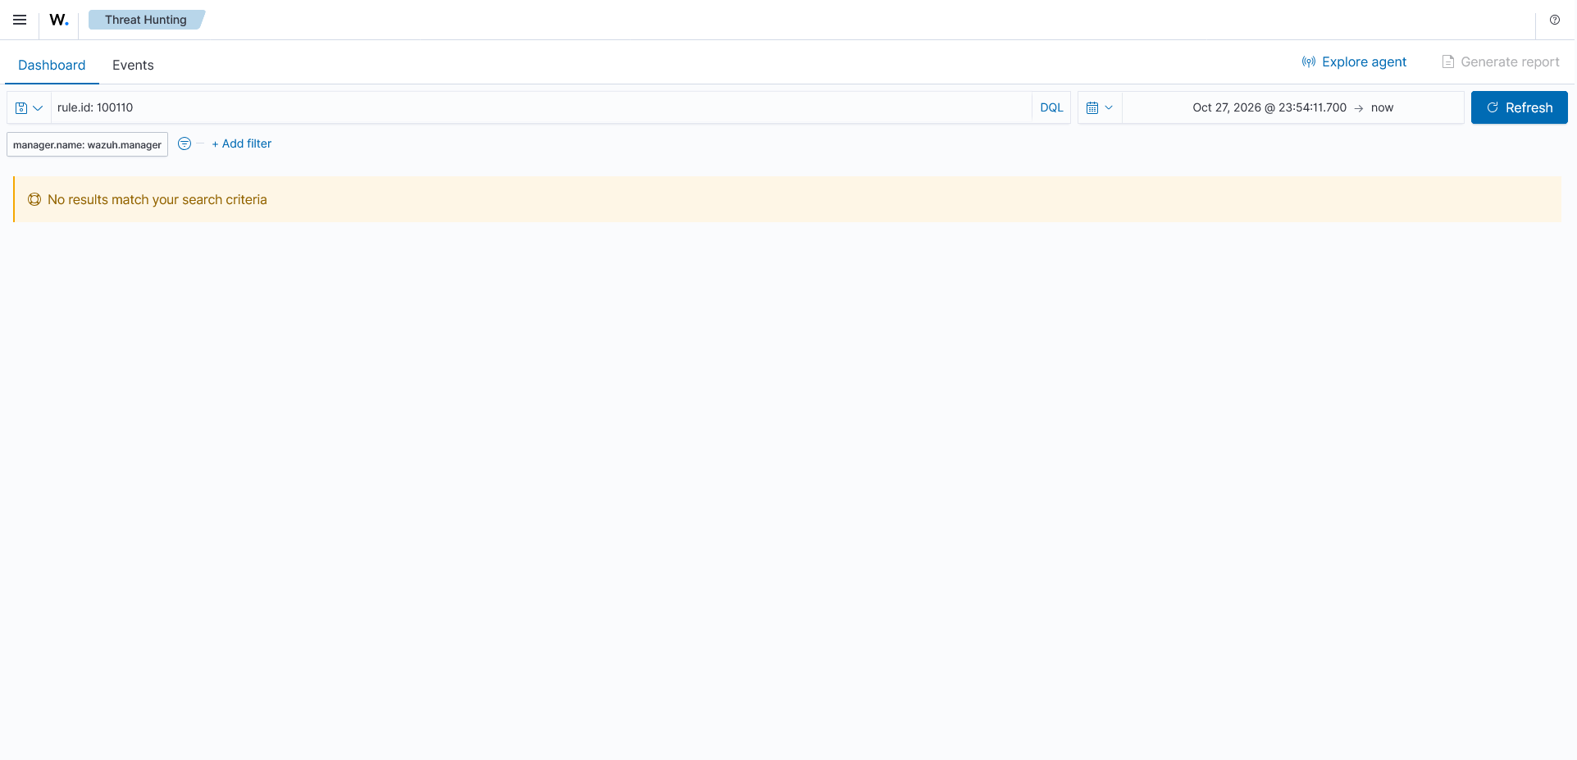

El honeypot que no avisa
OBJETIVO RT-04 · LATERAL MOVEMENT (MITRE T1021)
Objetivo
Entrar al honeypot (la trampa SSH) y ver si dispara una alerta.
Cómo lo hicimos
// desde Kali, por la WAN
ssh -p 2222 nosoy@10.10.20.30
→ sesión ACEPTADA: nosoy@svr04
Qué pasó en el SIEM
Buscamos la regla 100110 del honeypot: ninguna alerta. Solo coincide con logins fallidos; un ingreso aceptado no entra.
Sin alerta: la trampa registró la sesión, pero nadie se entera. El SOC queda ciego.
Notes:
Ahora el contraste: un hueco. El honeypot Cowrie es una trampa; cualquier cosa que pase ahí debería gritar. Entramos con un usuario inventado, nosoy, y la sesión fue aceptada: nos dio un prompt. Después fuimos a Wazuh a buscar la regla del honeypot, la 100110, y no hay nada: cero resultados. ¿Por qué? Porque esa regla solo matchea logins fallidos, y nuestro ingreso fue aceptado. Además es nivel 8, por debajo del umbral del mail. O sea, la trampa funcionó como trampa pero no avisó a nadie.

Slide 6
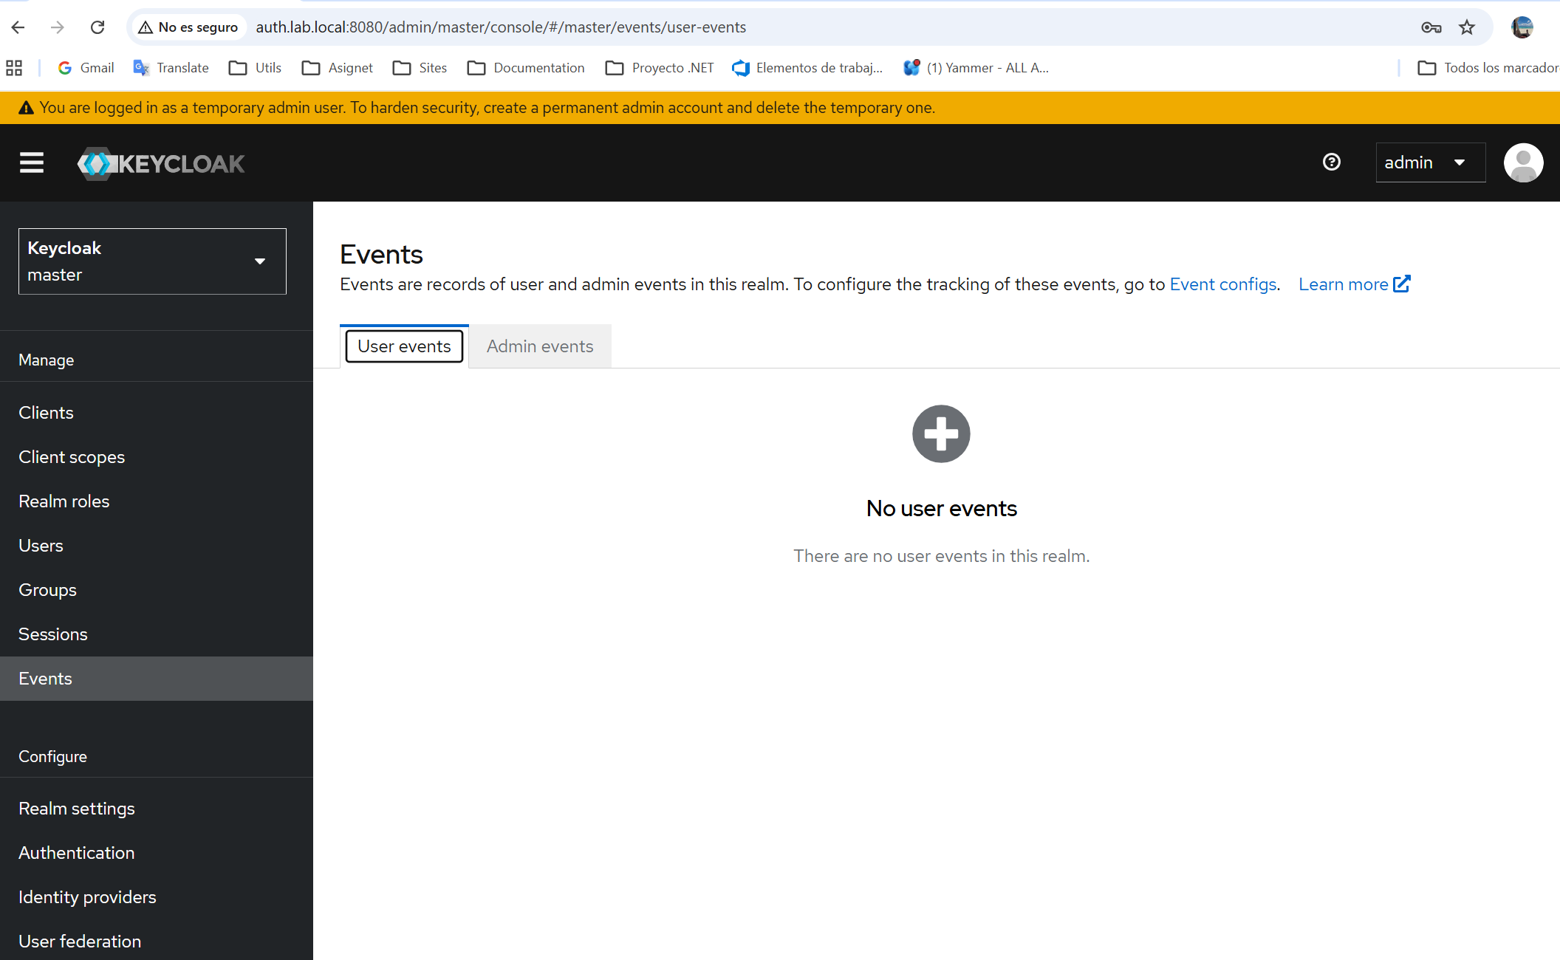
Entrar sin dejar rastro
OBJETIVO RT-06 · VALID ACCOUNTS (MITRE T1078)
Objetivo
Entrar con la credencial por defecto de Keycloak y ver si queda registrado.
Cómo lo hicimos
// login admin / changeme → realm master
SELECT events_enabled FROM realm;
→ f (apagado) · 0 eventos
Qué pasó en el SIEM
La auditoría del realm está apagada y la lista de Events está vacía. Keycloak tampoco reenvía a Wazuh.
Acceso con credencial por defecto que no deja ningún rastro. Un robo de cuenta sería invisible.
Notes:
Tercer caso, otro hueco y de los más finos. Entramos a la consola de identidades con admin/changeme, la credencial por defecto. Pero la pregunta interesante es: ¿queda registrado? Fuimos a la base de datos de Keycloak y a la pestaña Events. La auditoría está apagada, cero eventos. La captura muestra Events totalmente vacío. Es decir, un atacante con una cuenta robada entra al centro de identidades y no deja ni una línea de log, y el SOC nunca se entera porque Keycloak tampoco manda esos eventos a Wazuh.

Slide 7

Revisar el código sin tocar el laboratorio
ANÁLISIS AE-01 · ESTÁTICO (SIN TRÁFICO)
Objetivo
Buscar malas prácticas en los Dockerfiles y scripts, sin generar tráfico contra la red.
Cómo lo hicimos
Semgrep 1.182.1 con reglas de Dockerfile, Compose, bash y secretos sobre infra/ y vagrant/ (38 archivos).
$ semgrep scan --config reglas/ infra/ vagrant/
ERROR last-user-is-root → web-victim/Dockerfile:3
ERROR missing-user → wazuh-agent/Dockerfile:11
ERROR missing-user-entrypoint → ssh-victim:37
INFO unquoted-variable → configure-manager.sh
Secretos: 0 · Docker Compose: 0
Las imágenes de los blancos se construyen como root → hallazgo H-10 (alta).
Notes:
El cuarto caso es una técnica distinta: análisis estático, sin tocar el laboratorio. Corrimos Semgrep sobre el código de infraestructura, 38 archivos. No manda ni un paquete a la red, lee el repo. Y encontró algo concreto: los tres Dockerfiles de los blancos se construyen como root, sin un usuario sin privilegios. Dos son contenedores en uso —web-victim y ssh-victim—; el tercero, wazuh-agent, es un Dockerfile que el compose actual no despliega (el agente va adentro de los otros dos). Eso es el hallazgo H-10, severidad alta: si alguien escapa de un contenedor, cae directo como root. También marcó variables sin comillas, menor. Y confirmó que no hay secretos hardcodeados en esos archivos. Es un tipo de prueba que complementa al ataque en vivo.

Slide 8
La defensa responde a lo que ya ensayó.
Fuera de ese molde, no ve.
EL RESULTADO EN UNA LÍNEA
2
11
8
1
1
Críticas
Altas
Medias
Baja
Informativa
23 hallazgos sobre 12 objetivos. Los 2 críticos no son exploits exóticos: son versiones sin parchar. Los demás, en su mayoría, configuración por defecto.
Notes:
Resumen ejecutivo. 23 hallazgos en total. La frase clave es ésta: la defensa funciona muy bien contra los ataques que el Blue Team ya ensayó y para los que tiene reglas. Pero fuera de ese molde, no detecta nada. Y lo más grave es prevenible: versiones viejas y configuración por defecto.

Slide 9
2 fallas críticas: software sin parchar
CRÍTICA
H-13 · Wazuh 4.9.0
9.9
H-16 · Keycloak 26.0
9.1
Ejecución remota en el SIEM
Toma de cuenta en el IdP
CVE-2025-24016. El propio cerebro de la defensa es vulnerable a ejecución de código. Corregido en 4.9.1 — pero corre la versión vieja.
CVE-2026-18963, vía el flujo de recuperación. La línea 26.0 ya no recibe parches: hay que subir de versión.
Detectadas por contraste de versión con avisos públicos (CVSS v3.1 base). No se ejecutó el exploit; en este laboratorio ninguno de los dos está publicado a internet.
Notes:
Las dos críticas son por versión. Wazuh 4.9.0 tiene una CVE de 9.9 que permite ejecución de código en el manager, o sea en el propio SIEM que vigila todo. Y Keycloak 26.0 tiene una de 9.1 de toma de cuenta. Importante ser honestos: no corrimos los exploits, los detectamos comparando las versiones con los avisos públicos. Pero el riesgo es real y la solución es simple: actualizar.

Slide 10
Identidad y accesos: la puerta abierta
ALTA
8.8
Keycloak con la contraseña de admin por defecto
H-04
Entramos a la consola de identidades con admin / changeme.
8.1
MFA administrativo ausente
H-21
El segundo factor que estaba documentado no existe en este despliegue.
7.5
Contraseñas de arranque en el repositorio público
H-24
Las cuentas con las que arranca todo el laboratorio están en GitHub.
6.5
Consola del SIEM sin autenticación
H-05
El dashboard de Wazuh abre sin login: se ve todo el SOC.
3.5
Keycloak sin auditoría
H-06
Registro de eventos apagado: entrar con esa cuenta no deja rastro.
Notes:
Este es el grupo más preocupante en la práctica. La consola de identidades entra con admin/changeme, no hay MFA, el dashboard del SIEM abre sin ni siquiera pedir usuario, y las contraseñas están publicadas en el repo. Encima, Keycloak tiene la auditoría apagada, así que un atacante con esas credenciales entra y no queda ni registro. El CVSS de algunos es medio o bajo (6.5 y 3.5), pero la severidad cualitativa es alta porque lo que se expone es el centro de seguridad.

Slide 11
Versiones viejas y endurecimiento flojo
ALTA
8.3
La app de préstamos es DVWA
H-19
Aplicación deliberadamente vulnerable (SQLi, subida de archivos, inyección).
8.2
API de Wazuh 4.9.0 vulnerable
H-14
Un usuario admin puede cambiar las claves de otros administradores.
7.8
Las imágenes de los blancos se construyen como root
H-10
Sin usuario sin privilegios: un escape sale directo a root.
7.5
Keycloak 26.0: fijación de sesión
H-17
CVE-2026-7507: la víctima abre un enlace y puede terminar en toma de cuenta.
7.5
Keycloak 26.0: DoS no autenticado
H-18
CVE-2026-4634: denegación de servicio en el endpoint de tokens OIDC.
—
web-victim sobre Debian Stretch (EOL)
H-27
Base fuera de soporte + repos APT sin autenticar: integridad de la build.
Notes:
El segundo grupo de altos. DVWA es a propósito, es el blanco que elegimos, pero cuenta como superficie de ataque. Lo accionable: la API de Wazuh y las dos CVE de Keycloak son por versión, se cierran actualizando. Y los contenedores corriendo como root son un problema de endurecimiento: si alguien escapa del contenedor, cae directo como root.

Slide 12
Huecos de visibilidad
MEDIA
5.3
Honeypot sin alerta
4.3
Sin detección de DNS
Cowrie acepta la sesión SSH y no avisa a nadie. (H-07)
Una exfiltración por DNS saldría sin generar alerta. (H-08)
Sin regla de DoS
Reglas locales públicas
5.3
5.3
Se sabe el campo exacto que cada regla exige para no alertar. (H-09)
No hay firma de denegación de servicio. (H-23)
Imagen con tag «latest»
Detección cae al redesplegar
4.8
4.4
Tras recrear el contenedor, el agente puede quedar afuera. (H-25)
DVWA sin versión fija: no se sabe qué parche corre. (H-11)
5.3
Dashboard: creds de enrolamiento
4.6
Dashboard: listado de agentes
CVE-2025-64483: un rol de solo lectura podría leerlas (H-26).
GHSA-648q: un rol de pocos privilegios lo ve (H-15).
Los dos «Dashboard» son avisos por versión del mismo componente que H-05 (la consola que abre sin login): son CVE distintos, no hallazgos repetidos.
Notes:
Ocho hallazgos medios, casi todos huecos de visibilidad. El honeypot acepta la sesión pero no avisa. No hay detección de exfiltración por DNS ni de DoS. Las reglas están publicadas, así que se sabe cómo evadirlas. La imagen con latest y la detección que se cae al redesplegar son problemas de operación. Los dos últimos son avisos por versión del mismo dashboard que vimos sin login en los altos (H-05): CVE distintos, no repetidos. Son medios individualmente, pero juntos dibujan un punto ciego grande.

Slide 13
Menor severidad
BAJA · INFO
OBS.
El firewall delata su propia lógica
H-02
Responde distinto al SYN que al NULL/FIN: deja ver que hay un filtro con estado.
3.0
Scripts del manager sin comillas
H-12
Expansiones de variables sin comillas; requiere ya estar dentro con privilegios.
INFO
Puerto publicado sin servicio detrás
H-20
La telefonía (Wazo) no está desplegada, pero el firewall igual publica su puerto.
H-02 es una observación del reconocimiento (no cuenta en el total). Las severas de este grupo son H-12 (baja) y H-20 (informativa).
Notes:
Los de menor severidad. El firewall, por cómo responde, deja inferir que tiene inspección de estado: no es grave pero es información para un atacante. Un detalle de scripts que exige ya estar adentro. Y un informativo: hay un puerto publicado hacia afuera que no tiene ningún servicio detrás, superficie innecesaria. Nada de esto es urgente, pero suma a la higiene general.

Slide 14

Lo que la defensa SÍ hizo bien
PARA SER JUSTOS
Fuerza bruta SSH
Webshell en la app
Escaneo desde internet
Detectada en ~3 s, IP bloqueada sola y mail al SOC en ~15 s.
Archivo nuevo detectado, contenedor aislado al instante y mail en ~14 s.
Suricata vio los escaneos NULL/FIN y Wazuh los registró. La segmentación frenó el recon interno.
Dos cadenas completas detección → respuesta automática → aviso, y además rápidas. El SOAR (Wazuh Active Response) funciona.
Notes:
Importante no pintar solo lo malo. Donde el Blue Team armó el control, funciona muy bien. La fuerza bruta SSH se detecta, se bloquea sola y avisa, todo en segundos. El webshell en la app dispara el aislamiento del contenedor al instante. Y el escaneo desde internet lo ve Suricata. Dos cadenas completas de detección, respuesta automática y notificación. La base está sólida; el problema es la cobertura.

Slide 15
Seis mitigaciones, por prioridad
CÓMO CERRARLO
1
Autenticación y MFA en el dashboard y en Keycloak; prender la auditoría (Events).
2
Sacar las contraseñas del repo público y rotar las que ya se usaron.
3
Actualizar Wazuh y Keycloak — cierra los dos hallazgos críticos de un saque.
4
Darle visión a Suricata más allá de su IP y sumar reglas de DNS y de DoS.
5
Alertar el login aceptado del honeypot, en un nivel que también mande mail.
6
No publicar las reglas con el detalle exacto que cada una exige, y endurecer los contenedores (no root).
Notes:
Seis recomendaciones, ordenadas por prioridad. Lo primero es identidad: MFA, autenticación en las consolas y prender la auditoría. Segundo, sacar las contraseñas del repo. Tercero, actualizar, que cierra las dos críticas. Después, darle visibilidad al NIDS con reglas de DNS y DoS, alertar el honeypot, y dejar de publicar las reglas con tanto detalle más endurecer los contenedores. Casi todo es configuración, no requiere rearmar nada.

Slide 16
La defensa es buena reaccionando;
el problema es todo lo que no mira.
CONCLUSIÓN
Lo que funciona
El punto débil
La buena noticia
Detecta, responde sola y avisa en segundos — donde hay una regla probada.
Identidad sin MFA ni auditoría, consolas abiertas y nada que mire DNS, DoS o el honeypot.
Casi todo se arregla con configuración y parches. Primero: cerrar identidad y accesos.
Gracias. Preguntas — detalle completo en el informe Red Team y la bitácora del equipo.
Notes:
Para cerrar. La defensa es buena reaccionando a lo que ya conoce: detecta, responde sola y avisa en segundos. El punto débil es todo lo que queda fuera de ese molde, sobre todo identidad y accesos. Y la buena noticia es que lo más grave es prevenible con configuración y actualizaciones, no hace falta rearmar nada. La prioridad número uno: cerrar identidad y accesos. Gracias, y quedamos para preguntas.

